Slide 1


Synthesis and biological studies of lanthionine derivatives
Promoteur : Professeur André Luxen
Dissertation présentée par Thibaut Denoël
pour l’obtention du grade de Docteur en Sciences
le mercredi 3 septembre 2014

Slide 2
Plan
Introduction
Synthèse stéréosélective de lanthionines en solution aqueuse
Synthèse de lanthionines α-alkylées protégées
Synthèse énantiosélective de lanthionines α-benzylées et tripeptides apparentés
Conclusion générale et perspectives

Slide 3
Plan
Introduction
Synthèse stéréosélective de lanthionines en solution aqueuse
Synthèse de lanthionines α-alkylées protégées
Synthèse énantiosélective de lanthionines α-benzylées et tripeptides apparentés
Conclusion générale et perspectives

Slide 4
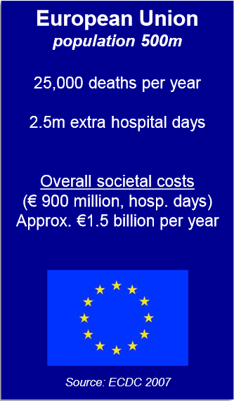

1. Introduction
La résistance aux antibiotiques
Union européenne
Population 500m
25000 morts par an
2,5m jours hospitalisation
Dus à la résistance aux antibiotiques
Coût pour la société de approx. 1,5 milliards € / an
Rapport de l’OMS 2014 : une menace grave d’ampleur mondiale
OMS : nécessité de mettre au point :
de nouveaux produits diagnostiques,
de nouveaux antibiotiques
de nouveaux outils de recherche
pour permettre aux professionnels de la santé de garder leur avance sur la progression des résistances.
http://www.who.int/mediacentre/news/releases/2014/amr-report/fr/
Notes:
Dans cette optique

Slide 5
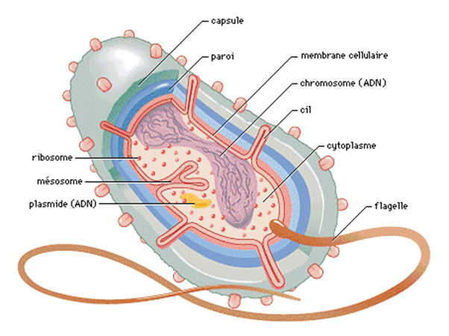
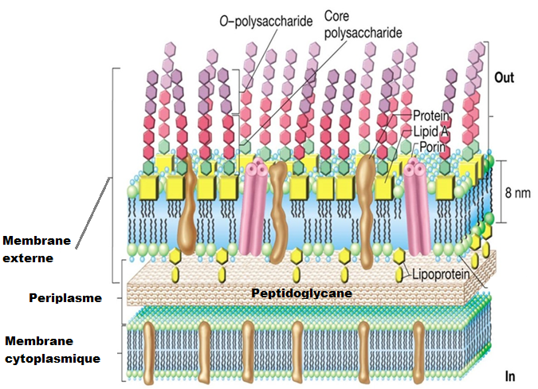
La paroi bactérienne
1. Introduction
gfgfgfgfgfg
Peptidoglycane cible privilégiée des antibiotiques
Notes:
Resistance antibio, pg bonne cible

Slide 6
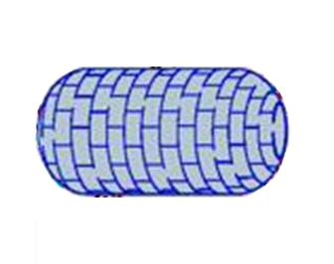
Le peptidoglycane
1. Introduction

Slide 7
Biosynthèse du peptidoglycane
1. Introduction
Peptidoglycane
Membrane cytoplasmique
Membrane cytoplasmique
Notes:
3 min

Slide 8


But du travail
1. Introduction
Introduction via MurE
Introduction via la voie de recyclage
Étudier les spécificités enzyme-substrat
Chimie “click” avec un marqueur fluorescent
Groupement photoactivable
[³⁵S]Lanthionine ([³⁵S]Lan)

Slide 9
Plan
Introduction
Synthèse stéréosélective de lanthionines en solution aqueuse
Synthèse de lanthionines α-alkylées protégées
Synthèse énantiosélective de lanthionines α-benzylées et tripeptides apparentés
Conclusion générale et perspectives

Slide 10
Généralités
2. Synthèse stéréosélective de lanthionines en solution aqueuse
Introduction via MurE
Notes:
Synthese diastreoselective 2 C asym

Slide 11
Rétrosynthèse
2. Synthèse stéréosélective de lanthionines en solution aqueuse
Notes:
Multiple synthese connue mais pas adaptée au milieu aqueux et S35 sans reX

Slide 12
Préparation du sulfamidate cyclique S2
2. Synthèse stéréosélective de lanthionines en solution aqueuse
Rendement global : 39% en 5 étapes
Echelle du gramme
Notes:
Tous les produits sont identifiés en RMN, masse (exacte), pf, homogène en TLC/HPLC
EE de S2 est mesuré sur S1 en suppoant la derniere étape non racémisante

Slide 13
Préparation du sulfamidate cyclique S3
2. Synthèse stéréosélective de lanthionines en solution aqueuse
Rendement global : 32% en 5 étapes
Echelle du gramme
Notes:
Le Boc a été choisi car augmente la réactivité du sufamidate et pcq facile a enlever

Slide 14
Excès énantiomérique (ee) des sulfamidates cycliques
2. Synthèse stéréosélective de lanthionines en solution aqueuse
CLHP chirale OD-H (9/1 : n-hexane / i PrOH, débit 1,0 mL/min) : t_{R} isomère (S ) = 6,6 min, t_{R} isomère (R ) = 7,6 min
ee : > 99% (quatre sulfamidates, les deux énantiomères des esters Bn et Me)

Slide 15
Synthèse de la cystéine α-benzylée
2. Synthèse stéréosélective de lanthionines en solution aqueuse

Slide 16
Synthèse diastéréosélective de lanthionines
2. Synthèse stéréosélective de lanthionines en solution aqueuse
Rendement 95% Pureté chimique >95% (après Dowex)

Slide 17
Excès diastéréomériques des lanthionines obtenues
Dérivatisation + CLHP
UV : 335 nm
→ Différenciation des (R,R )-Lan/(S,S )-Lan et de la méso-Lan (R,S )

Slide 18
Racémisation pendant l’ouverture
→ de l’ordre de 25 % (85/15 en place de 97,5/2,5)
A pH > 8 : ß-élimination
A ph < 8 : hydrolyse compétitive
Ouverture directe par SN₂ Vs ß-élimination puis addition de Michaël de la cystéine
En RMN 1H l’élimination a été vue par l’apparition de pics éthyléniques à 5,3 et 5,6 ppm

Slide 19
Formes diastéréomériques de la lanthionine
2. Synthèse stéréosélective de lanthionines en solution aqueuse

Slide 20
Synthèse diastéréosélective de lanthionines
2. Synthèse stéréosélective de lanthionines en solution aqueuse
Entrée | Sulfamidate | Cys | Base | H₃O⁺ | ed | Produit
1 | (S)-S2 | (R)-Cys | NaHCO₃ | A | 86% | (R,R)-Lan
2 | (R)-S2 | (R)-Cys | CsHCO₃ | A | 94% | méso-Lan
3 | (R)-S3 | (S)-Cys | NaHCO₃ | B | 88% | (S,S)-Lan
4 | (R)-S3 | (S)-Cys | CsHCO₃ | B | > 99% | (S,S)-Lan
5 | (S)-S3 | (R)-Cys | CsHCO₃ | B | > 99% | (R,R)-Lan
6 | (R)-S3 | (R)-Cys | CsHCO₃ | B | > 99% | méso-Lan
7 | (S)-S3 | Bn-Cys | CsHCO₃ | B | N.D. | Bn-Lan (60%)
NaHCO₃ (0.8 M, 3.15 éq) ; CsHCO₃ (1.6 M, 3.15 éq) ; A : 5 M HCl _{(aq)}, 70 °C, 5 h ; B : 2.5 M HCl _{(aq)}, 50 °C, 30 min
(Dérivatisation ortho -phthaldéhyde / N -Ac-cystéine)

Slide 21
CLHP des dérivés ortho-phthaldéhyde / N-Ac-cystéine
2. Synthèse stéréosélective de lanthionines en solution aqueuse
méso –Lanthionine
(R,R )-Lanthionine
CH₃CN/NaH₂PO₄ _{(aq)} (0.05 M, pH 7.2) : 12/88, 0.8 mL/min ; absorbance à 355 nm

Slide 22
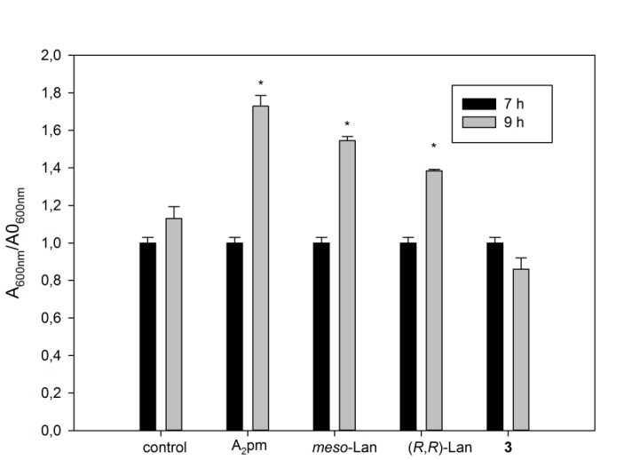
Tests in vivo dans E. coli
2. Synthèse stéréosélective de lanthionines en solution aqueuse
Bn-Lan
Bn-Lan
Bactérie E. coli W7 (A₂pm auxotrophe) cultivée dans un milieu contenant :
1 µg/mL A₂pm (t = 0)
+ 50 µg/mL d’A₂pm, méso-Lan, (R,R )-Lan ou Bn-Lan (t = 7 h)
Densité optique mesurée à 9 h et 24 h est rapportée à celle à t = 7 h
(* p < 0.05)
En partenariat avec le Dr A. Zervosen

Slide 23
Tests in vivo dans E. coli
2. Synthèse stéréosélective de lanthionines en solution aqueuse
PG1 | PG1 (contrôle) | PG2 (méso-Lan) | PG3 (Bn-Lan)
GlcNAc | 1 | 1 | 1
MurNAc | 0.82 | 0.87 | 0.85
Ala | 2.04 | 1.35 | 1.32
Glu | 1.18 | 0.83 | 0.82
A₂pm | 0.80 | 0.25 | 0.85
épi-Lan | < 0.01 | 0.03 | < 0.01
méso-Lan | < 0.01 | 0.53 | < 0.01
Bn-Lan | < 0.01 | < 0.01 | < 0.01
1 µg/mL A₂pm + 50 µg/mL d’A₂pm, méso-Lan ou Bn-Lan
→ Bn-Lan pas introduite
En partenariat avec les Dr D. Blanot et A. Zervosen

Slide 24
Conclusion
2. Synthèse stéréosélective de lanthionines en solution aqueuse
Nouvelle synthèse stéréosélective des trois diastéréomères de la lanthionine
Synthèse de la lanthionine α-benzylée
Phase aqueuse
Excellents excès diastéréomériques (> 99%)
Echelle du gramme
La méso -Lan et la (R,R )-Lan sont introduites dans E. coli, mais pas la Bn-Lan
L’ article « Stereoselective synthesis of lanthionine derivatives in aqueous solution and their incorporation into the peptidoglycan of Escherichia coli » a été publié dans Bioorganic & Medicinal Chemistry 2014, 22, 4621-4628
Notes:
Gram scale solution aq

Slide 25
Plan
Introduction
Synthèse stéréosélective de lanthionines en solution aqueuse
Synthèse de lanthionines α-alkylées protégées
Synthèse énantiosélective de lanthionines α-benzylées et tripeptides apparentés
Conclusion générale et perspectives

Slide 26
Rétrosynthèse
3. Synthèse de lanthionines α-alkylées protégées

Slide 27
Synthèse du précurseur oxazolinique
3. Synthèse de lanthionines α-alkylées protégées
Rendement global : 50% en 5 étapes
Echelle de la dizaine de grammes

Slide 28
Synthèse de quatre sulfamidates cycliques
3. Synthèse de lanthionines α-alkylées protégées
Rendements globaux : 58 - 74% en 4 étapes
Echelle du gramme

Slide 29
3. Synthèse de lanthionines α-alkylées protégées
Alkylation énantiosélective de la 2-phényloxazoline par BnBr : variation du catalyseur par transfert de phase (CTP)
Electrophile | Catalyseur | CTP (mol%) | T (°C) | ee (%) | Rendement (%) | n
BnBr (3 éq) | CNBnHCD | 5 | 0 | 54 ± 6 | 48 ± 7 | 2
BnBr (3 éq) | NapMe₂(HCD)₂ | 5 | 0 | 58 ± 7 | 58 ± 5 | 2
BnBr (3 éq) | TFBnHCD | 5 | 0 | 70 ± 4 | 63 ± 6 | 3
BnBr (3 éq) | Ooi | 5 | 0 | 81 ± 2 | 75 ± 4 | 2
Solvant : toluène - base : KOH (5 éq)
→ Le CTP de Ooi et Maruoka donne les ee et rendements les + élevés
Notes:
Montrer CTP général + mettre en gras

Slide 30
3. Synthèse de lanthionines α-alkylées protégées
Alkylation énantiosélective de la 2-phényloxazoline par BnBr : variation des conditions réactionnelles
Electrophile | CTP de Ooi (mol%) | T (°C) | ee (%) | Rendement (%) | n
BnBr (5 éq.) | 2.5 | -5 | 97 ± 1 | 85 ± 3 | 2
BnBr (3 éq.) | 2.5 | -5 | 77 ± 5 | 75 ± 3 | 2
BnBr (3 éq.) | 5 | -5 | 85 ± 3 | 77 ±5 | 2
BnBr (1,5 éq.) | 10 | 5 | 90 | 82 | 1
BnBr (1,5 éq.) | 10 | 0 | 92 | 81 | 1
BnBr (1,5 éq.) | 10 | -5 | 94 | 80 | 1
BnBr (1,5 éq.) | 10 | -10 | 97 | 84 | 1
Angew. Chem. Int. Ed. 2004, 43, 2382–2385
Notes:
Mettre en gras

Slide 31
3. Synthèse de lanthionines α-alkylées protégées
Synthèse de cinq lanthionines protégées
S_{N}2 sur carbone encombré
Rendements : 90-99%
100-500 milligrammes
Hydrogénation du N –benzyle :

Slide 32
Conclusion
3. Synthèse de lanthionines α-alkylées protégées
Nouvelle synthèse de lanthionines α-alkylées protégées
Nouvelle synthèse du précurseur oxazolinique
Hydrogénation d’un N -benzyle sur un composé soufré
Excellents (> 97%) excès énantiomériques avec seulement 1.5 éq d’électrophile
L’ article « Synthesis of protected α-alkyl lanthionine derivatives » a été publié dans Tetrahedron 2014, 70, 4526-4533

Slide 33
Plan
Introduction
Synthèse stéréosélective de lanthionines en solution aqueuse
Synthèse de lanthionines α-alkylées protégées
Synthèse énantiosélective de lanthionines α-benzylées et tripeptides apparentés
Conclusion générale et perspectives

Slide 34
4. Synthèse de lanthionines α-benzylées et tripeptides apparentés
Généralités
Bn-Lan pas introduite (2ème partie)
Introduction via la voie de recyclage

Slide 35
4. Synthèse de lanthionines α-benzylées et tripeptides apparentés
Généralités
Introduction via la voie de recyclage

Slide 36
4. Synthèse de lanthionines α-benzylées et tripeptides apparentés
Rétrosynthèse

Slide 37
4. Synthèse de lanthionines α-benzylées et tripeptides apparentés
Synthèse du précurseur oxazolinique
Rendement global : 28% en 5 étapes (62 g)

Slide 38
Catalyseur de Maruoka
4. Synthèse de lanthionines α-benzylées et tripeptides apparentés
En partenariat avec les Dr. C. Lemaire et L. Libert
Excès énantiomérique du catalyseur :
98% ee (R )
Rendement global : 34% en 6 étapes à partir du diacide résolu
US2009270614

Slide 39
Alkylation énantiosélective
4. Synthèse de lanthionines α-benzylées et tripeptides apparentés
XBnBr (éq) | Solvant | T (°C) | CTP (mol%) | Produit (ee%) | Rdt (%)
BrBnBr (3) | CH₂Cl₂ | rt | (S)-13 (1) | (S)-20 (60) | 79
BrBnBr (1.5) | CH₂Cl₂ | rt | (S)-13 (1) | (S)-20 (63) | 73
BrBnBr (1.5) | CH₂Cl₂ | rt | (S)-13 (2) | (S)-20 (66) | -
BrBnBr (1.5) | CH₂Cl₂ | rt | (S)-13 (10) | (S)-20 (64) | -
BrBnBr (1.5) | toluène | -20 °C | (S)-13 (2) | (S)-20 (96) | -
BrBnBr (1.5) | toluène | -20 °C | (S)-13 (1) | (S)-20 (96) | 87
BrBnBr (1.5) | toluène | -20 °C | (S)-13 (0.5) | (S)-20 (97) | -
BrBnBr (1.5) | toluène | -20 °C | (S)-13 (0.1) | (S)-20 (90) | -
BrBnBr (1.5) | toluène | -20 °C | (S)-13 (0.01) | (S)-20 (65) | -
BrBnBr (1.5) | toluène | -20 °C | (R)-13 (1) | (R)-20 (90) | 99
BnBr (1.5) | toluène | -20 °C | (S)-13 (1) | (S)-14 (97) | 93
BnBr (3) | toluène | -20 °C | (R)-13 (0.5) | (R)-14 (89) | 99

Slide 40
Synthèse de six sulfamidates cycliques
4. Synthèse de lanthionines α-benzylées et tripeptides apparentés
Rayons-X obtenus pour S9 et S12
Rendements globaux :
Bn : 38% en 5 étapes
BnN₃ : 47% en 6 étapes (échelle du gramme)

Slide 41
Synthèse d’une lanthionine protégée
4. Synthèse de lanthionines α-benzylées et tripeptides apparentés
Pas de réaction pour le sulfamidate N –H S9
Protection de l’azote par le Boc
Ouverture aisée du Boc-sulfamidate S10 par la (R )-cystéine

Slide 42
Préparation du dipeptide Boc-(S)-Ala-(R)-Glu-γ-COOH
4. Synthèse de lanthionines α-benzylées et tripeptides apparentés
Rendement global : 8% en 4 étapes (échelle du gramme)

Slide 43
Préparation des tripeptides protégés
4. Synthèse de lanthionines α-benzylées et tripeptides apparentés
S_{N}2 puis couplage peptidique
Réaction monotope
Rendements 78 - 84%

Slide 44
Déprotection et synthèse des tripeptides finaux
4. Synthèse de lanthionines α-benzylées et tripeptides apparentés
Rendements globaux : 55 - 69% à partir des Boc sulfamidates S10 - S13 (100 - 800 milligrammes)
Les tripeptides épimérisés sur le C-α alkylé ont aussi été indépendamment obtenus
Notes:
Enlevet azido

Slide 45
Essai in vitro avec Mpl
4. Synthèse de lanthionines α-benzylées et tripeptides apparentés
En partenariat avec les Dr D. Blanot et M. Hervé
1 mM tripeptide T1, 2 µg Mpl, 0.4 mM UDP-[¹⁴C]MurNAc dans 50 µL, 16 h à 37 °C, 70% de conversion
Spectrométrie de masse MALDI-TOF (mode négatif) de l’ UDP-MurNAc-tripeptide

Slide 46
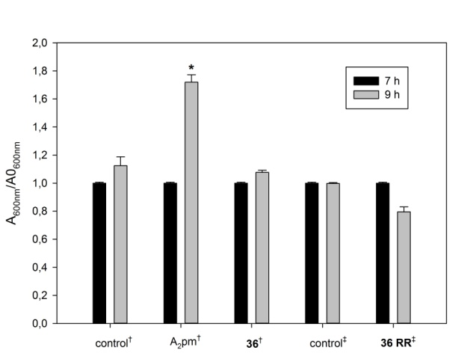
Tests in vivo dans E. coli
4. Synthèse de lanthionines α-benzylées et tripeptides apparentés
Essais de croissance in vivo :
Bactérie E. coli W7 (A₂pm auxotrophe) cultivée dans un milieu contenant :
1 µg/mL A₂pm (t = 0)
+ 50 µg/mL d’A₂pm, du tripeptide T1 ou du tripeptide épimère de T1 (t = 7 h)
Densité optique mesurée à 9 h est rapportée à celle à t = 7 h
Cultures d’1 L et analyse du PG:
→ il n’y a pas eu d’incorporation du tripeptide T1 dans le PG d’E. coli

Slide 47
4. Synthèse de lanthionines α-benzylées et tripeptides apparentés
Conclusion
Nouvelle synthèse stéréosélective de sulfamidates α-benzylés
Conversion monotope des sulfamidates en tripeptides contenant une lanthionine α-benzylée
Le groupement phénylazido a résisté aux conditions réactionnelles.
Les produits ont été obtenus à l’échelle du gramme
Les tripeptides sont substrats de Mpl in vitro
Pas d’incorporation des tripeptides in vivo
L’article « Enantioselective synthesis of α-benzylated lanthionines and related tripeptides for biological incorporation into E. coli peptidoglycan» a été soumis à Organic & Biomolecular Chemistry

Slide 48
Plan
Introduction
Synthèse stéréosélective de lanthionines en solution aqueuse
Synthèse de lanthionines α-alkylées protégées
Synthèse énantiosélective de lanthionines α-benzylées et tripeptides apparentés
Conclusion générale et perspectives

Slide 49
5. Conclusion générale et perspectives
Conclusion
Nouvelle synthèse stéréosélective des trois diastéréoisomères de la lanthionine et d'un analogue α-benzylé
Bons rendements à l'échelle du gramme
Excellents excès diastéréomériques (> 99%) en solution aqueuse

Slide 50
5. Conclusion générale et perspectives
Conclusion
Nouvelle synthèse de lanthionines protégées portant un groupe α-alkyle.
Nouvelle synthèse diastéréosélective de tripeptides contenant une lanthionine α-substituée.
Excès énantiomériques de 89 à 97%
Les tripeptides ont été obtenus à l’échelle du demi-gramme
Les tripeptides sont substrats de Mpl in vitro
Pas d’incorporation des tripeptides in vivo

Slide 51
5. Conclusion générale et perspectives
Perspectives
Synthèse des diastéréomères (R,R ) et méso de la [³⁵S]lanthionine.
Synthèse du tripeptide (S )-Ala-(R )-Glu-(R,S )-[³⁵S]Lan ainsi que du composé [³⁵S]UDP-MurNac-tripeptide grâce à l’enzyme Mpl. Utilisation de ces molécules marquées dans l’étude de la biosynthèse du peptidoglycane.
Adaptation de l’approche synthétique décrite dans la deuxième partie pour l’obtention des diastéréomères de la lanthionine et de la β-méthyl lanthionine protégées, avec de grands excès diastéréomériques. Utilisation dans la synthèse peptidique telle que celle des lantibiotiques.
Utilisation de la lanthionine α-benzylazido protégée dans la synthèse d’analogues de peptides possédant un groupement photoactivable.

Slide 52
Merci!

